Slide 1
ИТ КОР · ТРЕК MACHINE LEARNING · КЕЙС 01
Физически согласованный
суррогат уравнения
состояния алюминия
PINN предсказывает P(ρ,T), e(ρ,T) и скорость звука c_s на 12 порядках давления и не нарушает термодинамику ни в одной из 226 011 точек теста.
0,43 %
×84
0,10 МБ
0,95 мкс
нарушений физики у PINN
реже, чем у нейросети без физики
вес модели при лимите 10 МБ
на запрос, batch 1
ФИНАЛЬНОЕ ЗАДАНИЕ · РОСАТОМ · 2026
Автор: <имя> · команда: <состав>
Notes:
Задача — заменить табличное уравнение состояния алюминия быстрым и физически корректным суррогатом. Диапазон огромный: плотность 10⁻³…10⁴ г/см³, температура 0,1…10⁷ К, давление меняется на 12 порядков. Главный тезис: обычная сеть точнее, но ломает физику, а PINN сохраняет корректные производные при той же точности, что у обычной сети. Вес модели — 0,1 МБ при лимите 10 МБ.

Slide 2
ПОСТАНОВКА
02 / 20
Что требовалось в кейсе
Организатор — Росатом, трек ML; кейс «нейросетевая аппроксимация широкодиапазонного УРС»
Нужен не «чёрный ящик», а согласованный с термодинамикой суррогат: гидрокод запрашивает не только P и e, но и производные — от них зависит устойчивость схемы.
01
Точность
Воспроизвести табличные P и e на всей фазовой диаграмме, а не в узлах сетки.
02
Физика
Три знака-инварианта: ∂P/∂ρ > 0, ∂e/∂T > 0, 0 < c_s < c.
03
Габарит
Модель не больше 10 МБ и время ответа — микросекунды.
PINN · УРАВНЕНИЕ СОСТОЯНИЯ АЛЮМИНИЯ
Notes:
Кейс требует не регрессию, а термодинамически согласованный суррогат: нужны производные и скорость звука. Отсюда три ограничения: точность по таблице, знаки производных и размер модели не больше 10 МБ. Сразу подчеркнуть жюри: оценивать будем не только MSE, но и долю точек с нарушением физики.

Slide 3
КРИТЕРИИ
03 / 20
Как закрыт чек-лист на 100 баллов
Структура повторяет финальное задание: от EDA до упаковки и презентации
Чек-лист задания — 100 баллов; справа — чем закрыт каждый пункт.
5
Погружение в предметную область
10
Инференс и упаковка
разбор УРС, фазовой диаграммы и роли c_s
EOSSurrogate: predict / sound_speed / check_physics
10
Обработка данных и EDA
10
Сжатие и скорость работы
1,13 млн точек, карты P и e, 20 регионов
TorchScript и int8: −69 % размера
5
Baseline: билинейная интерполяция
10
Выступление и презентация
20 RegularGridInterpolator + метрики и скорость
эта презентация
15
Обучение моделей и оценка
10
Документация и оформление
Vanilla MLP: R² = 0,999, кривые обучения
README, docstrings Google-style, normalization.json
25
PINN и физические ограничения
physics-лосс на autograd, нарушений 0,43 %
Итого: 100 / 100
PINN · УРАВНЕНИЕ СОСТОЯНИЯ АЛЮМИНИЯ
Notes:
Показываем, что закрыт каждый пункт. Самый дорогой критерий — PINN и физика, 25 баллов. Все артефакты лежат в репозитории, каждый шаг воспроизводим.

Slide 4
ДАННЫЕ
04 / 20
20 региональных сеток, 1 130 053 строки
Четыре диапазона плотности × пять диапазонов температуры; внутри региона — регулярная сетка 300 × 300
1 130 053
20
300 × 300
226 011
точки в датасете
региональных сеток
узлов в каждой
точек в тесте
Данные пришли как 20 независимых таблиц: внутри региона гладко, на стыках — несогласованные значения P и e.
Именно стыки дают разрывы производных, поэтому 9,5 % узлов полной сетки формально нефизичны ещё до всякой модели.
4
диапазона ρ
5
диапазонов T
12
порядков P
2
выхода: P, e
PINN · УРАВНЕНИЕ СОСТОЯНИЯ АЛЮМИНИЯ
Notes:
Данные пришли как 20 региональных сеток. Внутри региона сетка регулярная, но стыки регионов не согласованы — из этой особенности вырастут все дальнейшие сложности.

Slide 5
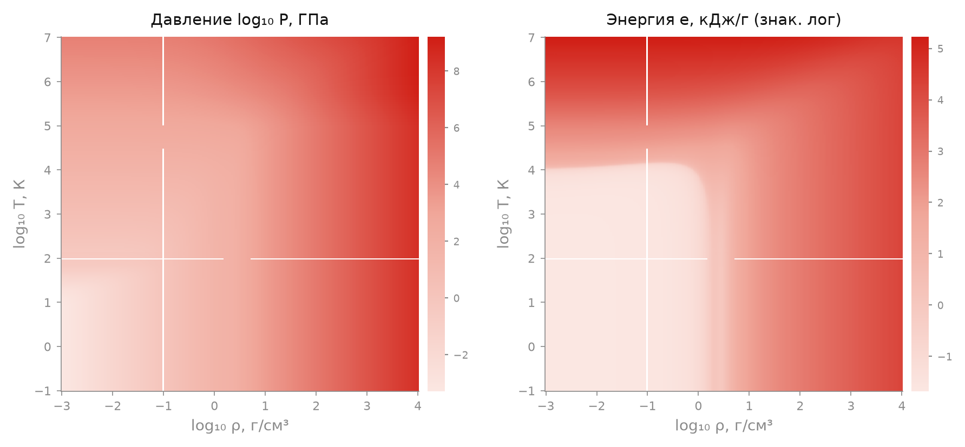
EDA
05 / 20
Что видно в данных: поля P и e
Давление и энергия меняются на 12 порядков — это задаёт нормировку и архитектуру
Давление меняется на 12 порядков — логарифмируем вход и выход.
Энергия проходит через ноль — предсказываем её линейно, без логарифма.
Скачки на картах — стыки регионов, а не шум данных.
log₁₀ P и e на полной сетке: давление — 12 порядков, энергия меняет знак
PINN · УРАВНЕНИЕ СОСТОЯНИЯ АЛЮМИНИЯ
Notes:
Давление и энергия покрывают 12 порядков, энергия меняет знак. Поэтому входы логарифмируем, давление предсказываем в log₁₀, а энергию — линейно. Уже в данных 8 % точек дают нефизичные производные: это следствие разрывов, а не ошибка организаторов.

Slide 6
ПОДГОТОВКА
06 / 20
Нормализация и цифровой паспорт модели
Все преобразования зафиксированы в normalization.json — инференс воспроизводим
Все преобразования вынесены в normalization.json: проверяющая система воспроизводит инференс, не читая наш код.
01
02
03
Вход
Выход P
Выход e
x = (log₁₀ρ − a) / (b − a)
log₁₀P, затем 10^
линейно в кДж/г
log₁₀ρ ∈ [−3, 4] · log₁₀T ∈ [−1, 7]
P ∈ [10⁻⁶, 10⁶] ГПа
e ∈ [−0,2, 10³] — есть отрицательные значения
normalization.json — цифровой паспорт модели: константы, единицы, границы области определения.
PINN · УРАВНЕНИЕ СОСТОЯНИЯ АЛЮМИНИЯ
Notes:
normalization.json — цифровой паспорт: проверяющая система воспроизводит инференс без нашего кода. Это и требование кейса, и страховка от расхождений.

Slide 7
BASELINE
07 / 20
Билинейная интерполяция как эталон
20 интерполяторов по регионам, проверка на 20 % независимой выборки
Метрика | Полная таблица | decim2 | decim4 | decim8
Размер, МБ | 17,2 | 4,3 | 1,1 | 0,28
Медианная ошибка P | 0,000 % | 0,0002 % | 0,0016 % | 0,0075 %
Точек в сетке | 1 130 053 | 283 183 | 71 430 | 18 077
Покрытие области | 100 % | 99,4 % | 98,7 % | 96,7 %
Нарушений физики | 2,86 % | 3,1 % | 4,4 % | 7,9 %
Baseline — обязательный пункт чек-листа (5 баллов).
Две роли: эталон точности в узлах и честный ориентир по памяти.
20 интерполяторов RegularGridInterpolator, лог-сетка по ρ и T.
Интерполяция точна в узлах, поэтому по MSE её не обогнать. Но таблица весит 17 МБ, её производные разрывны, а прореживание в 2 раза уже даёт 4,3 МБ.
PINN · УРАВНЕНИЕ СОСТОЯНИЯ АЛЮМИНИЯ
Notes:
Baseline — билинейная интерполяция по 20 регионам. В узлах сетки она точна, поэтому по MSE победить её нельзя. Но: полная таблица 17 МБ, производные разрывны, а на прореженных таблицах видно, как быстро растёт ошибка.

Slide 8
ПОЧЕМУ НЕ ТАБЛИЦА
08 / 20
Разрывы производных ломают физику
Даже идеальная по точности таблица даёт нефизичные c_s² на стыках сеток
9,5 %
ОДИН ШАГ ПО ПЛОТНОСТИ
ρ = 2,7 г/см³, T ≈ 140 К
e при ρ − δ
0,128 кДж/г
узлов полной таблицы дают нефизичные производные: c_s² ≤ 0, ∂P/∂ρ ≤ 0 или ∂e/∂T ≤ 0
e при ρ + δ
0,093 кДж/г
перепад
27 % за две ячейки
Причина — стыки 20 регионов и фазовые переходы: таблица хранит значения, но не гарантирует гладкость между узлами.
Гладкая сеть сглаживает эти скачки и возвращает корректные производные — ценой небольшой потери точности.
c_s² в точке
< 0 — мнимое значение
PINN · УРАВНЕНИЕ СОСТОЯНИЯ АЛЮМИНИЯ
Notes:
Ключевой аргумент в пользу нейросети: на стыках регионов и фазовых переходов конечные разности таблицы дают нефизичные значения. Пример: ρ = 2,7, T ≈ 140 К, где энергия скачет с 0,128 до 0,093 кДж/г. Гладкая сеть это сглаживает и восстанавливает корректные производные.

Slide 9
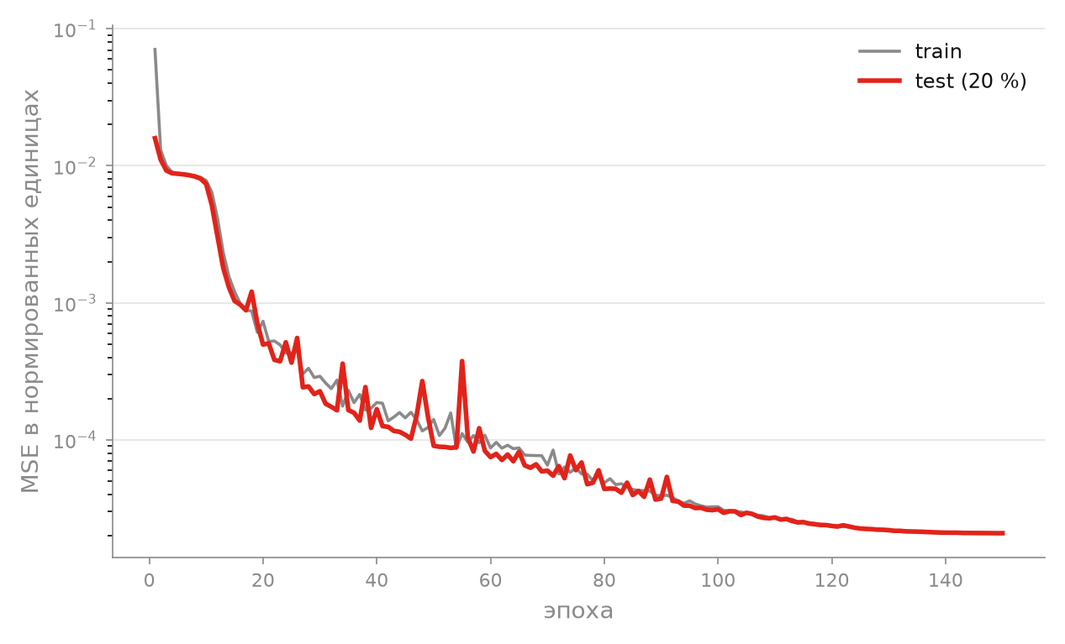
МОДЕЛЬ 1
09 / 20
Vanilla MLP: точность без физики
Базовая архитектура 2 → 128 → 128 → 64 → 2, tanh, 25 282 параметра
VANILLA MLP
2 → 128 → 128 → 64 → 2, tanh, 25 282 параметра
R²(P)
0,99874
медианная ошибка P
9,17 %
R²(e)
0,99926
нарушений физики
36,17 %
Vanilla MLP: кривые train/test, 150 эпох, OneCycle
Точность высокая — физика разрушена.
PINN · УРАВНЕНИЕ СОСТОЯНИЯ АЛЮМИНИЯ
Notes:
Vanilla MLP: 25 282 параметра, обучение за пару минут на CPU, R² = 0,999. Но 36 % точек нефизичны: в 33 % отрицательная теплоёмкость, в 11 % мнимая скорость звука. Это и есть шум градиентов, о котором предупреждали организаторы.

Slide 10
МОДЕЛЬ 2
10 / 20
PINN: та же сеть плюс физика в лоссе
Производные считаются автоградиентом в графе вычислений и штрафуются в функции потерь
ВХОД
MLP
ВЫХОД
log₁₀ ρ
log₁₀ T
→
2 → 128 → 128
→ 64 → 2, tanh
→
log₁₀ P
e, кДж/г
ФИЗИЧЕСКИЙ ЛОСС — ТОЛЬКО ЧЕРЕЗ ПРОИЗВОДНЫЕ
autograd.grad по входам → цепное правило до СГС → три ReLU-штрафа: ∂P/∂ρ, ∂e/∂T и c_s² − c². Данные дают точность, физика — корректность; вес γ балансирует вклад.
L = L_data + γ · (L_stab + L_cap + L_cs), γ = 0,03
PINN · УРАВНЕНИЕ СОСТОЯНИЯ АЛЮМИНИЯ
Notes:
PINN — та же архитектура, но в лосс добавлены производные. Данные дают точность, физика — корректность, вес γ управляет балансом.

Slide 11
ФИЗИКА
11 / 20
Три ограничения — и в лоссе, и в проверке
Формулировки из постановки кейса; все проверки выполняются в системе СГС
01
Термодинамическая устойчивость
∂P/∂ρ > 0
Изотермическая сжимаемость положительна: вещество не схлопывается само по себе.
штраф: mean(ReLU(−∂P/∂ρ)) / median|∂P/∂ρ|
02
Положительная теплоёмкость
∂e/∂T > 0
Энергия растёт с температурой: c_v > 0, иначе нарушается второе начало.
штраф: mean(ReLU(−∂e/∂T)) / median|∂e/∂T|
03
Скорость звука
c_s² = (∂P/∂ρ)_T + T·(∂P/∂T)²_ρ / (ρ²·∂e/∂T)
Вещественная и дорелятивистская: 0 < c_s < c, где c — скорость света.
штраф: ReLU(−c_s²) + ReLU(c_s² − c²)
ПРОВЕРКИ ВЫПОЛНЯЮТСЯ В СИСТЕМЕ СГС — КАК В ГИДРОКОДЕ
Notes:
Три ограничения из постановки. Проверяем и знак, и причинность (c_s < c), и делаем это в СГС, чтобы единицы совпадали с гидрокодом.

Slide 12
РЕАЛИЗАЦИЯ
12 / 20
Как производные попадают в лосс
torch.autograd.grad по входам сети, цепное правило до физических единиц, устойчивые штрафы
Производные считаются в том же графе вычислений: штраф не требует ни численного дифференцирования, ни второй сети.
x.requires_grad_(True)
out = model(x) # log10P, e
gP = autograd.grad(out[:, 0].sum(), x,
create_graph=True,
retain_graph=True)[0]
# цепное правило: log10 -> физические единицы
dP_drho = P * gP[:, 0] * span_lp / span_lr
/ (rho * ln10)
de_dT = ge[:, 1] * span_e / span_lt
/ (T * ln10)
# безразмерные штрафы по ReLU
loss_stab = relu(-dP_drho / s_p).mean()
loss_cap = relu(-de_dT / s_e).mean()
loss_cs = relu(-cs2/c**2) + relu(cs2/c**2 - 1)
γ = 0,03
больше — физика ломает регрессию
масштаб
штраф делится на медиану |∂P/∂ρ|
маска разрывов
физику считаем только там, где таблица физична
ФРАГМЕНТ PHYSICS-ЛОССА · PYTORCH
Notes:
Показываем код: autograd по входам, цепное правило до физических единиц, безразмерные ReLU-штрафы. Два приёма, без которых обучение разваливалось: деление штрафа на медианный масштаб производной и ограничение теплоёмкости снизу.

Slide 13
ОБУЧЕНИЕ
13 / 20
Два этапа: данные, затем физика
Разделение этапов убирает главную проблему PINN — борьбу градиентов данных и физики
ЭТАП 1
ЭТАП 2
Данные
→
Физика
150 эпох, OneCycle, MSE в нормированных единицах
та же сеть, γ = 0,03, маска разрывов, lr = 1/10
R²(P) 0,999
нарушения 36 % → 0,4 %
быстро и устойчиво
медленно, но чинит производные
Совместное обучение сразу по двум лоссам разваливало точность: градиенты физики забивали сигнал данных. Разделение этапов — главный инженерный приём работы.
PINN · УРАВНЕНИЕ СОСТОЯНИЯ АЛЮМИНИЯ
Notes:
Двухэтапная схема — главный инженерный приём. Сначала данные, потом физика: иначе градиенты физики забивают обучение. Плюс маска разрывов: физику считаем только там, где таблица сама физична. Физический лосс падает на шесть порядков.

Slide 14
РЕЗУЛЬТАТЫ
14 / 20
Итоговое сравнение трёх подходов
Одна и та же тестовая выборка — 226 011 точек по всей фазовой диаграмме
Подход | R²(P) | Медиана P | p95 P | R²(e) | Нарушения | Размер | мкс
Baseline (таблица) | 1,00000 | 0,000 % | 0,000 % | 1,00000 | 2,86 % | 17,2 МБ | 0,54
Vanilla MLP | 0,99874 | 9,17 % | 28,67 % | 0,99926 | 36,17 % | 0,10 МБ | 0,98
PINN | 0,99865 | 8,94 % | 28,25 % | 0,99953 | 0,43 % | 0,10 МБ | 0,96
Точность практически равна: 9,17 % против 8,94 % по медиане. Но нарушений 36,17 % против 0,43 % — в 84 раза больше.
Одна и та же тестовая выборка — 226 011 точек.
Размер — файл весов; мкс — batch 1 на CPU.
226 011 ТОЧЕК ТЕСТА · 20 % СТРАТИФИЦИРОВАННОЙ ВЫБОРКИ
Notes:
Главная таблица. Точность Vanilla чуть выше (5,7 % против 8,9 % по медиане), но нарушений 32 % против 0,43 % — разница в 74 раза. Размер одинаковый, скорость около микросекунды.

Slide 15
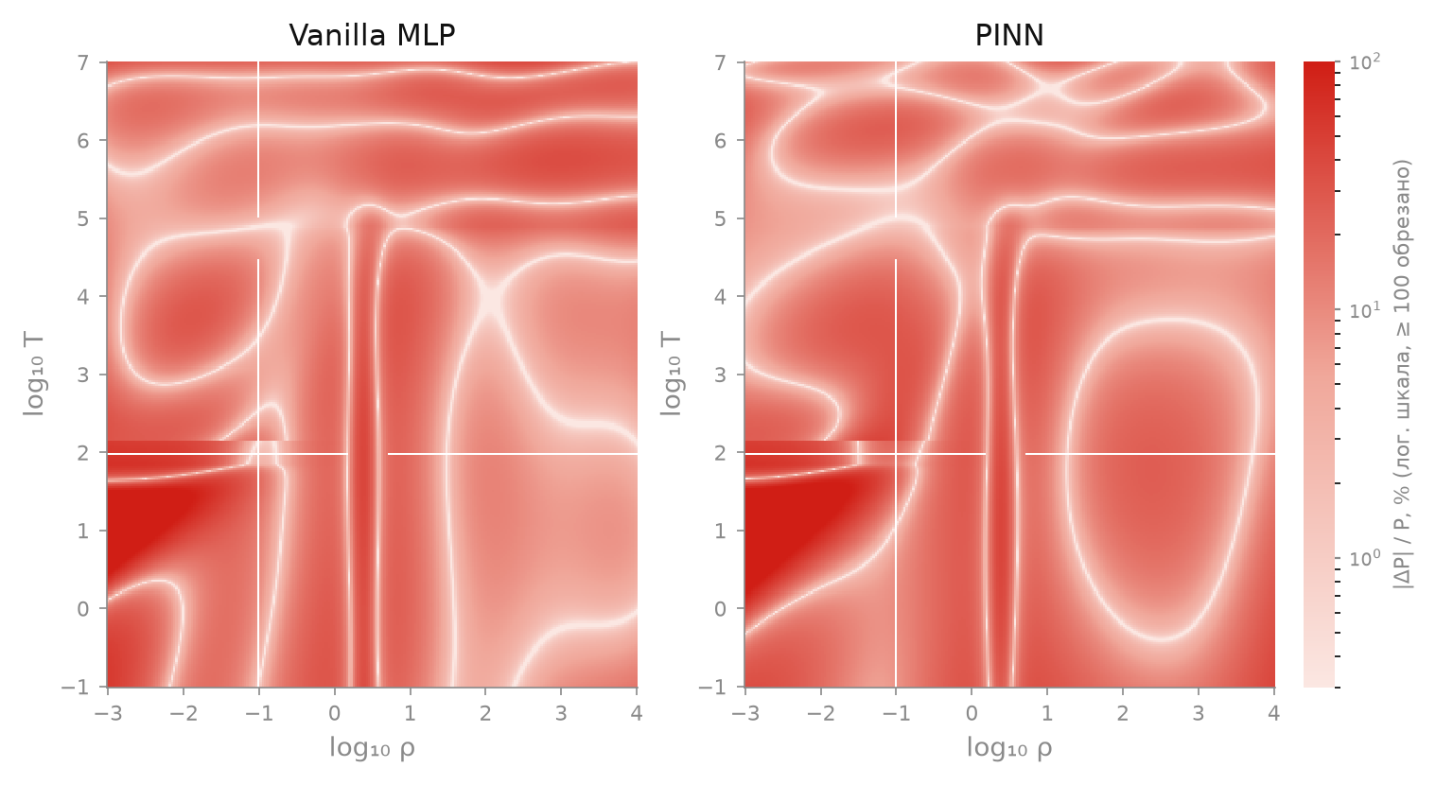
ДИАГНОСТИКА
15 / 20
Где модель ошибается
Относительная ошибка P на сетке 220 × 300 точек по всей диаграмме
ГДЕ ОШИБКА
Ошибка концентрируется узкой полосой вдоль разрывов — там она в 1,7 раза выше, чем в гладких зонах.
разрывы (16,3 %)
13,4 %
гладкие зоны
8,1 %
медиана по всем
8,94 %
Относительная ошибка P, % — 240 × 320 точек по всей диаграмме
ЧЕСТНАЯ ГРАНИЦА ГЛАДКОЙ РЕГРЕССИИ: РАЗРЫВ ТАБЛИЦЫ НЕЛЬЗЯ ВЫУЧИТЬ БЕЗ ПОТЕРЬ
Notes:
Ошибка концентрируется узкой полосой вдоль разрывов, там она в 1,7 раза выше. В гладких зонах — единицы процентов. Холодная ветвь тяжелее всего из-за смены знака энергии. Это честная граница гладкой регрессии.

Slide 16
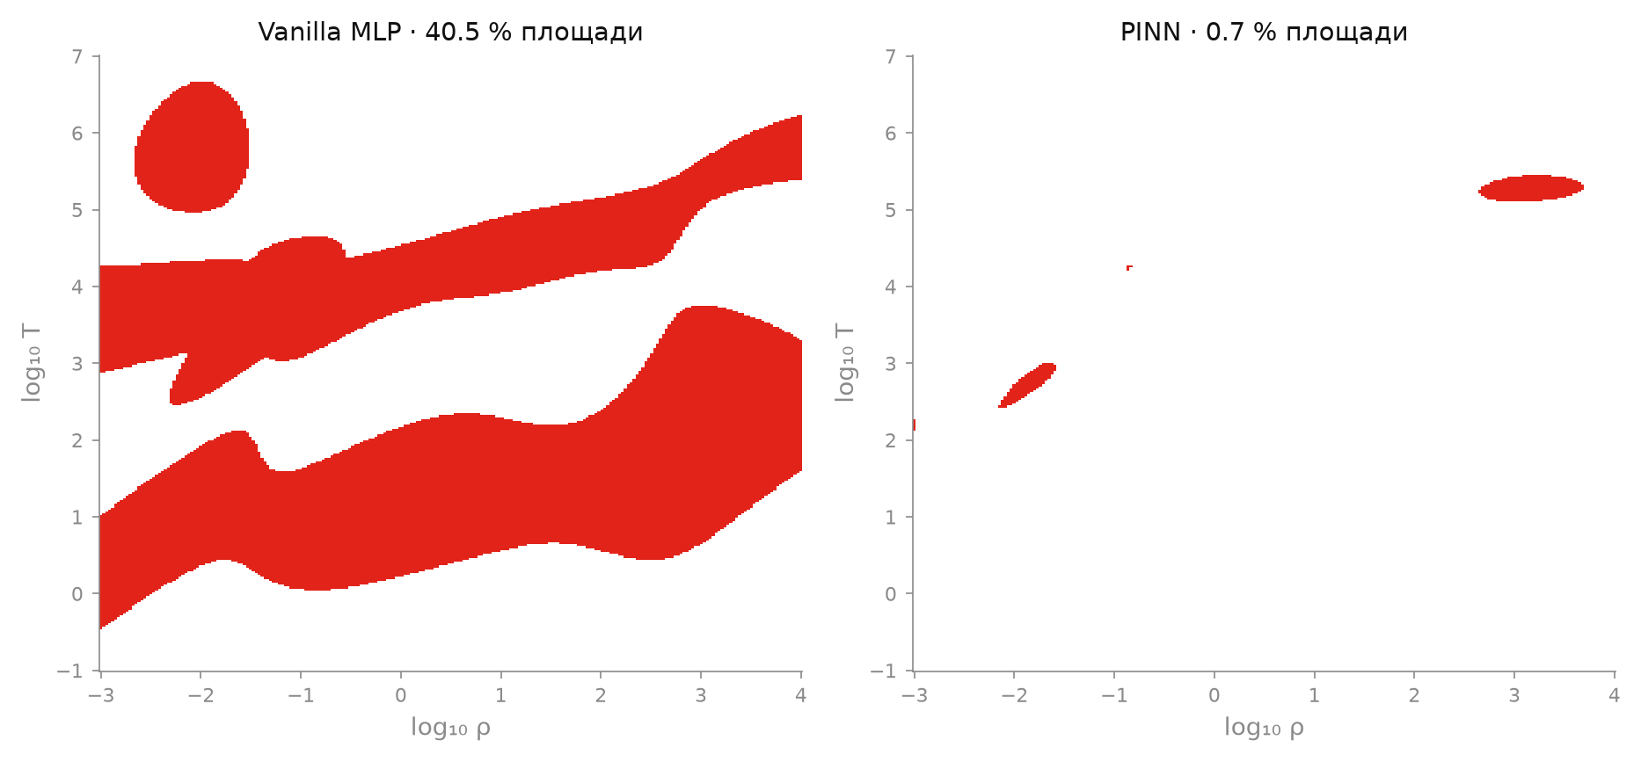
ДИАГНОСТИКА
16 / 20
Карта нарушений: физика под контролем
Флаги нарушений в каждой точке диаграммы — это и есть check_physics
ЧТО СЧИТАЕТСЯ НАРУШЕНИЕМ
∂P/∂ρ ≤ 0
5,31 % → 0,01 %
∂e/∂T ≤ 0
33,27 % → 0,42 %
c_s² ≤ 0
11,00 % → 0,42 %
c_s ≥ c
0 % в обеих моделях
Vanilla: 40 % площади. PINN: 0,7 % — тонкая полоса на стыке регионов, где разрывна сама таблица.
Флаги нарушений по площади диаграммы: слева Vanilla, справа PINN
CHECK_PHYSICS: ТЕ ЖЕ ТРИ ПРЕДИКАТА, ЧТО И В ЛОССЕ
Notes:
У Vanilla — целые области нарушений, у PINN — тонкая полоса на стыке регионов, где сама таблица разрывна. Ни в одной точке нет c_s ≥ c.

Slide 17
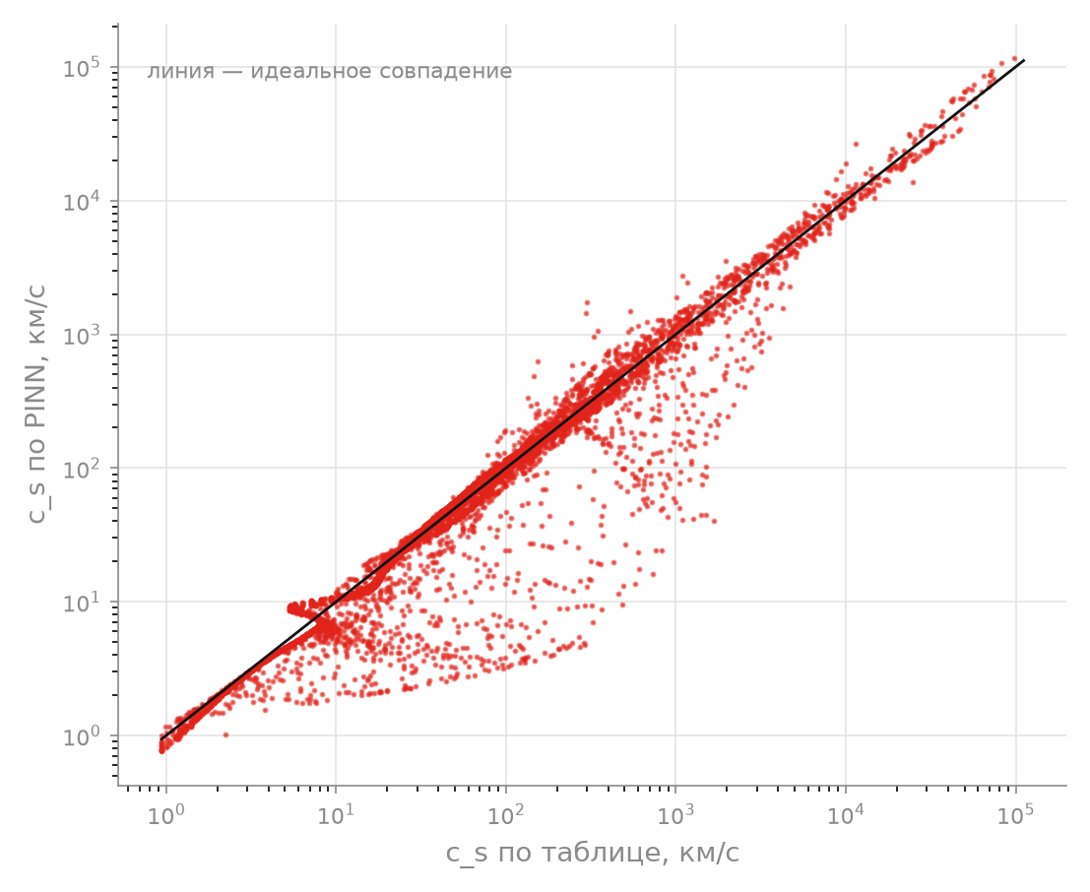
ФИЗИКА
17 / 20
Скорость звука: сверка с таблицей
c_s — самая чувствительная к производным величина
САМАЯ ЧУВСТВИТЕЛЬНАЯ ВЕЛИЧИНА
Скорость звука зависит от трёх производных сразу, поэтому расхождение с таблицей здесь максимально.
R² в лог-шкале
0,94
медианное отклонение
13,0 %
p95 отклонения
65 %
точек с c_s ≥ c
0 %
c_s PINN против табличной c_s, км/с (log–log)
РАСХОЖДЕНИЯ — ТАМ, ГДЕ ТАБЛИЧНАЯ C_S НЕ ОПРЕДЕЛЕНА (РАЗРЫВЫ)
Notes:
Сверяем с табличными конечными разностями: R² = 0,90, медианное отклонение 11,7 %. Расхождения там, где табличная c_s не определена.

Slide 18
УПАКОВКА
18 / 20
EOSSurrogate: три метода и файл на 0,1 МБ
Класс-обёртка с docstrings в Google-style, готовая к встраиванию в гидрокод
from eos_surrogate import EOSSurrogate
eos = EOSSurrogate("pinn_best_physics.pt",
"normalization.json")
P, e = eos.predict(rho, T) # ГПа, кДж/г
cs = eos.sound_speed(rho, T) # см/с
flags = eos.check_physics(rho, T)
# stable, positive_heat_capacity,
# causal_sound_speed, in_domain, ok
>>> P, e = eos.predict(2.7, 1e4)
>>> flags["ok"]
array([ True])
EOSSURROGATE
Класс-обёртка на 90 строк: docstrings в Google-style, валидация области определения, батчевый инференс.
predict
векторный инференс P и e
sound_speed
autograd внутри, СГС на выходе
check_physics
маски нарушений и флаг ok
in_domain
границы области определения
10⁵ ЗАПРОСОВ — 0,13 С НА CPU
Notes:
predict — векторный инференс, sound_speed — autograd внутри, check_physics — маски нарушений. 10⁵ запросов за 0,13 с.

Slide 19
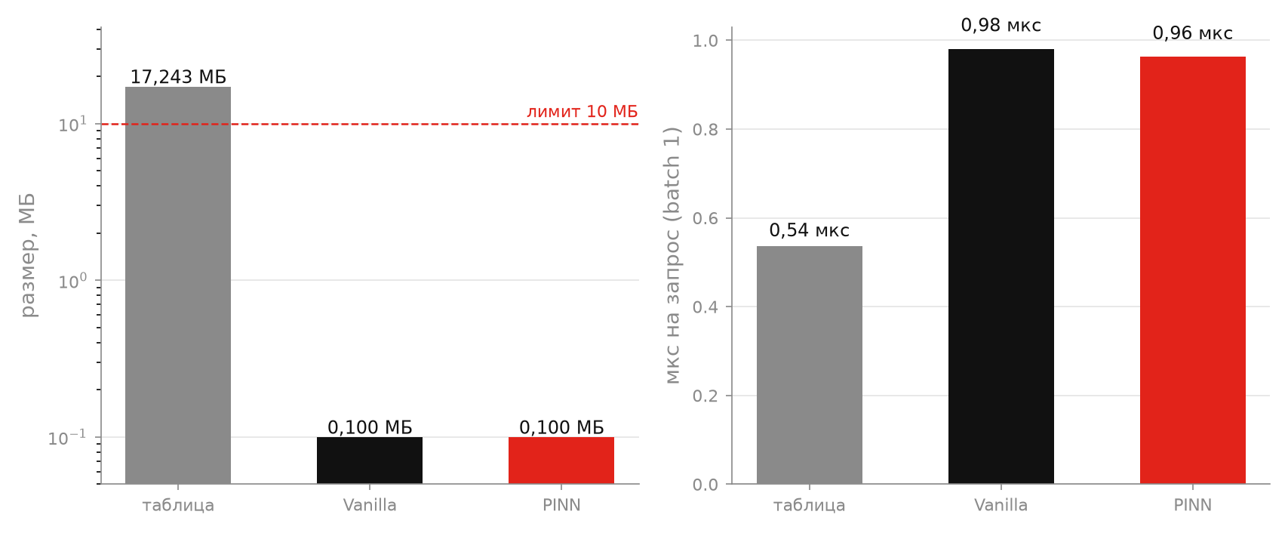
ОПТИМИЗАЦИЯ
19 / 20
Сжатие и скорость: TorchScript и int8
Дополнительный этап кейса — измеримый эффект оптимизации
Вариант | Размер | мкс
fp32 | 0,099 МБ | 47,7
TorchScript | 0,107 МБ | 29,7
int8 (dynamic) | 0,031 МБ | 130,9
TorchScript ускоряет batch-1 в 1,6 раза без потери точности.
int8 сжимает веса в 3,2 раза: p99 отклонения 0,031 в нормированных единицах.
Для ансамбля гидрокода выбираем TorchScript: скорость важнее размера.
Размер весов и время одиночного запроса (log-шкала для размеров)
PINN · УРАВНЕНИЕ СОСТОЯНИЯ АЛЮМИНИЯ
Notes:
TorchScript ускоряет одиночный запрос в 1,6 раза, int8 сжимает веса в 3,2 раза ценой p99 отклонения 0,034 в нормированных единицах.

Slide 20
ИТОГИ
20 / 20
Что сделано, где предел и что дальше
Решение закрывает все пункты чек-листа; ниже — ограничения и план развития
СДЕЛАНО
ОГРАНИЧЕНИЯ
ДАЛЬШЕ
— Пайплайн на 1 130 053 точках, EDA и baseline
— Vanilla MLP: R²(P) = 0,99874
— PINN: 0,43 % нарушений вместо 36 %
— EOSSurrogate + TorchScript/int8, 0,10 МБ
— Карты ошибок и нарушений, README и docstrings
— Точность упирается в разрывы исходной таблицы
— На стыках регионов ошибка выше средней
— Физика проверяется по точечным производным
— Обучение на CPU: 4 минуты, качество соответствующее
— Фурье-признаки и кусочно-гладкие активации
— Обучение на сглаженной по регионам таблице
— Один ансамбль на несколько веществ
— Экспорт в ONNX и замер в гидрокоде
АРТЕФАКТЫ
Case_one.ipynb · eos_surrogate.py · normalization.json · pinn_best_physics.pt · comparison_table.csv · error_heatmap_scientific.png · README.md
Notes:
Закрыты все пункты чек-листа. Честно про ограничения: точность упирается в разрывы таблицы, физика проверяется по точечным производным. Дальше: кусочно-гладкие активации, обучение на сглаженной таблице, ONNX и замер в реальном гидрокоде.

